Slide 1
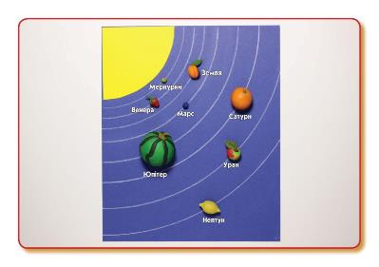
Плане́та — небесне тіло,
що обертається навколо Сонця
або іншої зірки. Орбіта — шлях
планети навколо зірки (Сонця).
Земля — планета Сонячної системи.
Для роботи знадобиться: аркуш картону синього або фіолетового кольору, кольоровий папір (жовтий), пластилін різних кольорів, білий олівець або шматочок крейди, ножиці, клей, стеки.

Slide 2


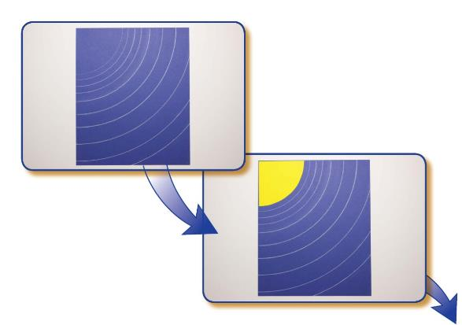


Намалюй білим
олівцем або
крейдою орбіти
для планет (8 шт.).
Для восьми планет.
З паперу жовтого
кольору виріж четвертину
кола та наклей на синій
картон у лівий верхній кут,
який позначає Сонце.

Slide 3
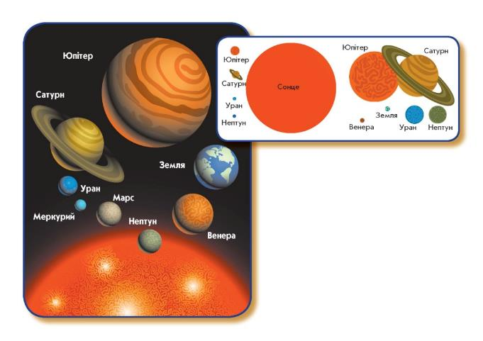
Найбільша планета
Сонячної системи — Юпітер.
Менше за неї Сатурн.
Потім Земля, Венера, Марс, Уран, Нептун.
Найменша планета — Меркурій.

Slide 4

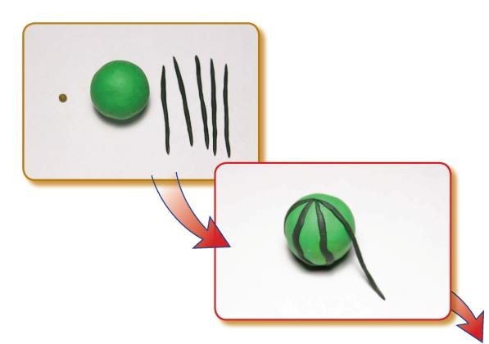


Виготов із пластиліну моделі планет.
Наприклад, для
найбільшої
планети — Юпітера
(у вигляді кавуна)
зліпи кульку
з зеленого
пластиліну, скатай
заготовки для
смужок та хвостика.
Наліпи смужки на кавун і прикріпи хвостик — модель планети готова.

Slide 5

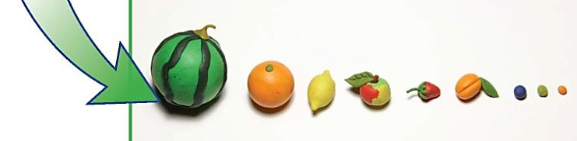
Пофантазуй та виготов із пластиліну моделі інших планет у вигляді лимона, апельсина, яблука, абрикоса, сливи, полуниці, винограду. Порівняй їх за розміром.

Slide 6

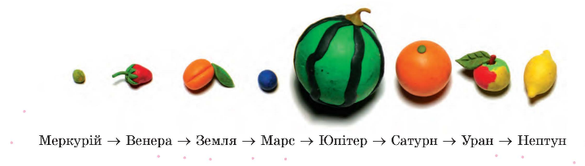
Якщо порівняти розмір фруктів, то можна уявити, що Нептун — лимон, Уран — яблуко, Сатурн — апельсин, Юпітер — кавун, Марс — слива, Земля — абрикос, Венера — полуниця, Меркурій — виноград.

Slide 7

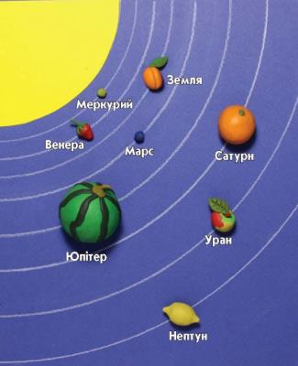
Розташуй планети на заздалегідь намальовані орбіти.
Перевір порядок
розташування планет
Сонячної системи.
Меркурій, Венера
Земля, Марс, Юпітер,
Сатурн, Уран, Нептун.
Запам’ятай!
Планети
розташовані
в певній
послідовності.

